Slide 1
JAVA 프로젝트
조현기

Slide 2
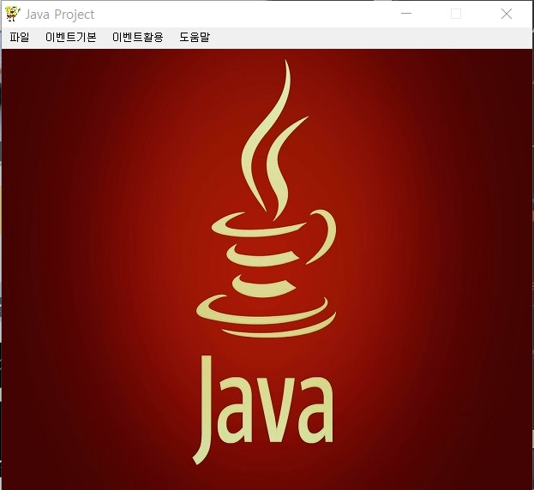
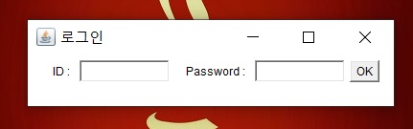
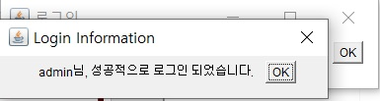
메인화면
로그인을 해야 메인 화면으로
진입할 수 있다.

Slide 3
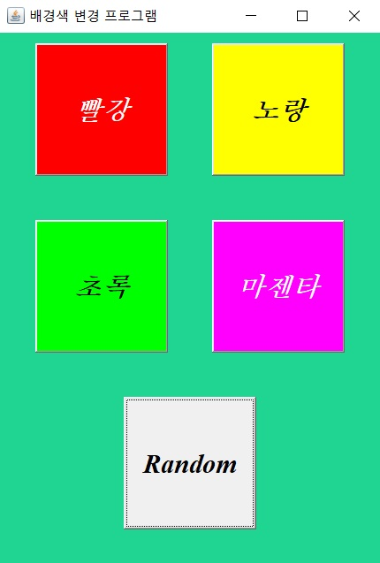
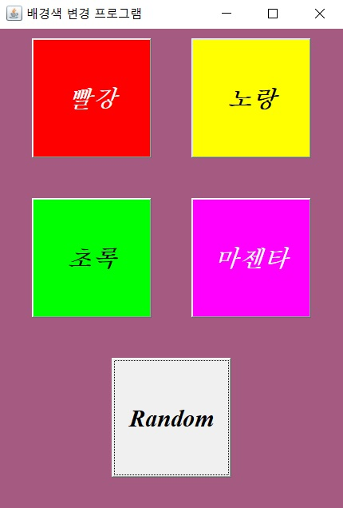
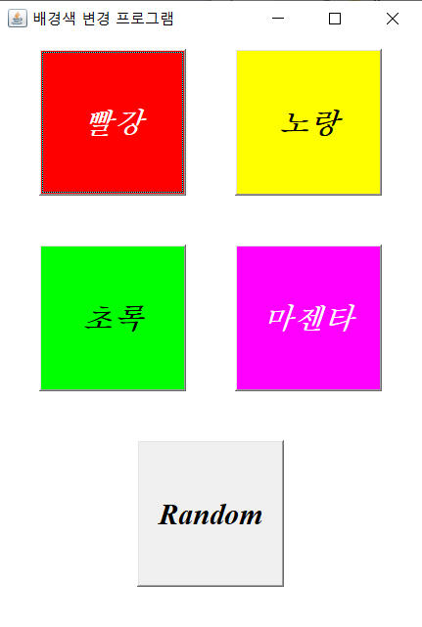
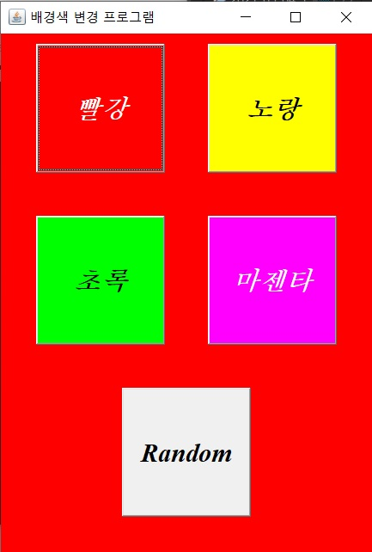
기본예제
버튼 ActionListener로
Frame의 배경색을 바꾸는 예제

Slide 4
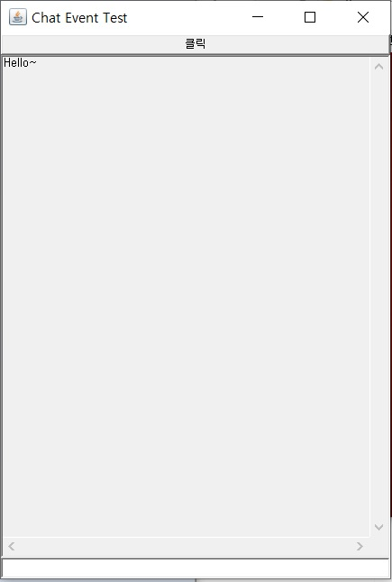
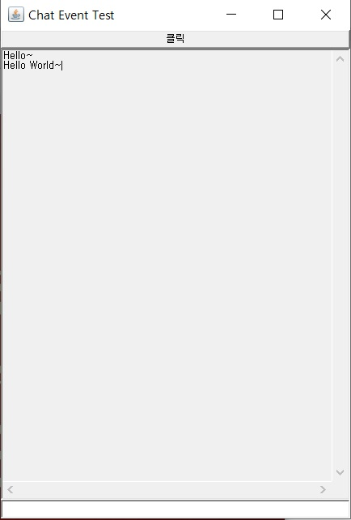
기본예제
Button 혹은 Textarea에서
엔터를 누르면 가운데
Textfield에 입력되는 예제

Slide 5
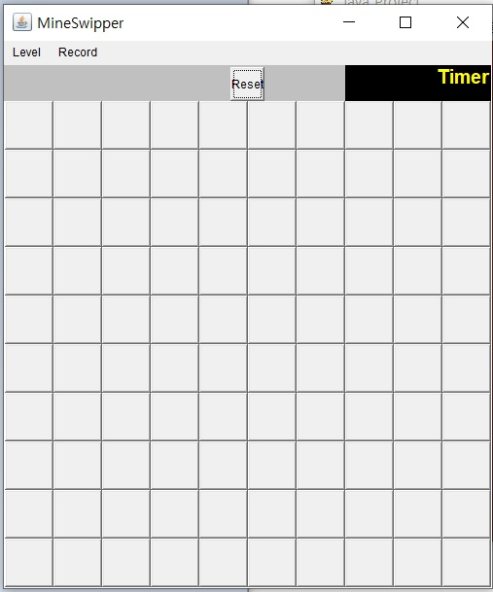
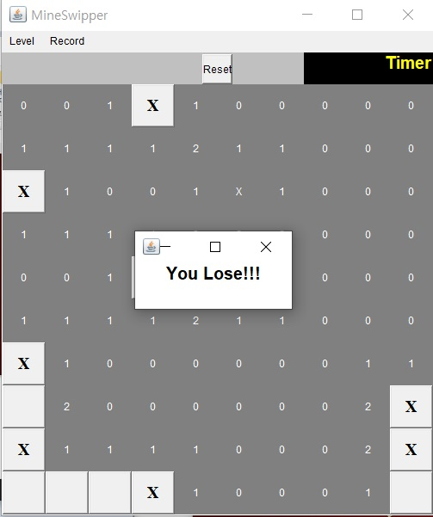
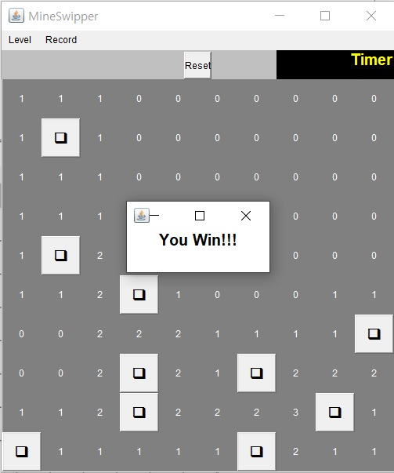
활용예제(지뢰찾기)
졌을때
이겼을때
(timer 추후 개발예정)

Slide 6
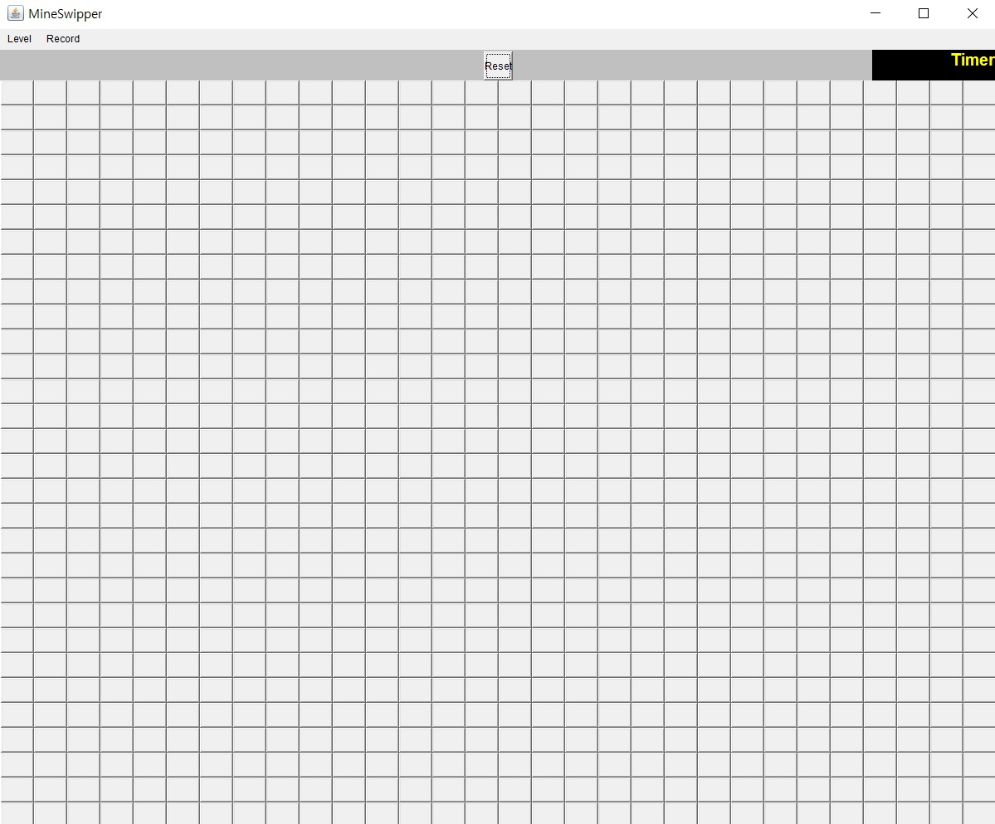
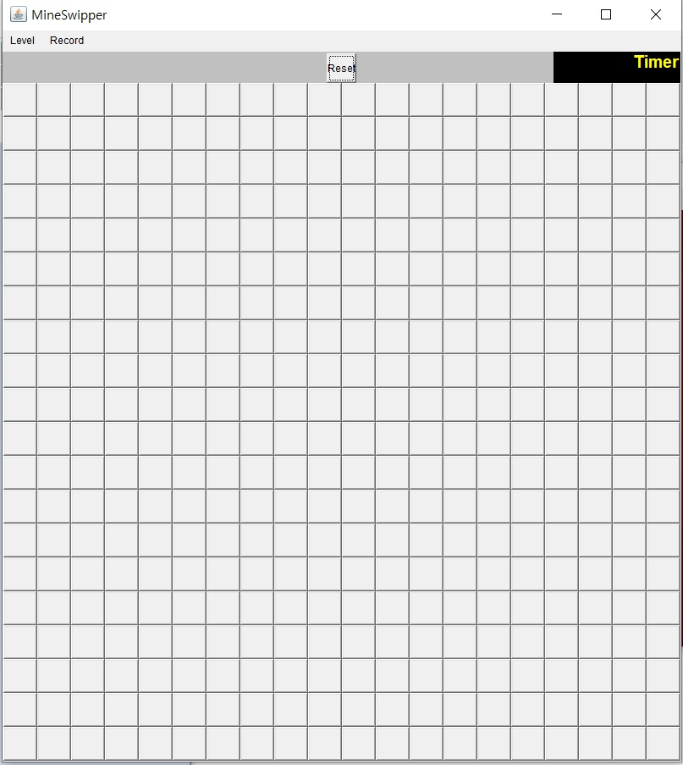
활용예제(지뢰찾기)
레벨 메뉴바에서 난이도를 선택 할 수 있다.
또, 상단 가운데 Reset버튼으로 리셋가능

Slide 7
활용예제(지뢰찾기)
레벨 메뉴바에서 난이도를 선택 할 수 있다.
또, 상단 가운데 Reset버튼으로 리셋가능

Slide 8
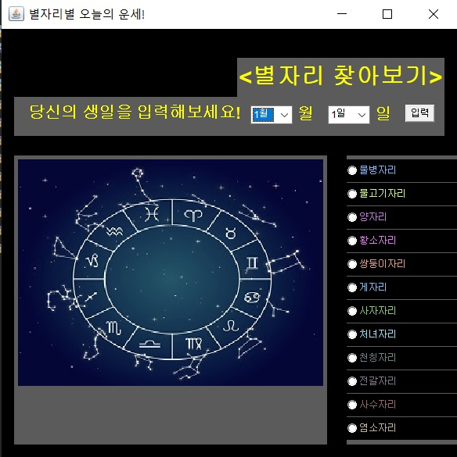
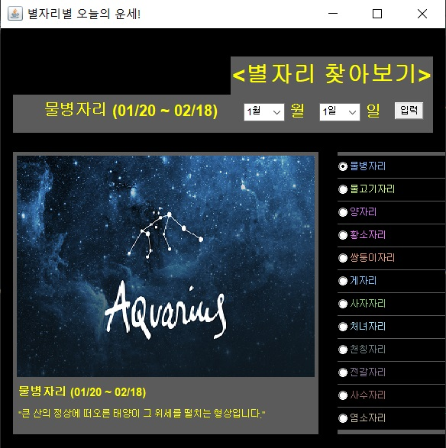
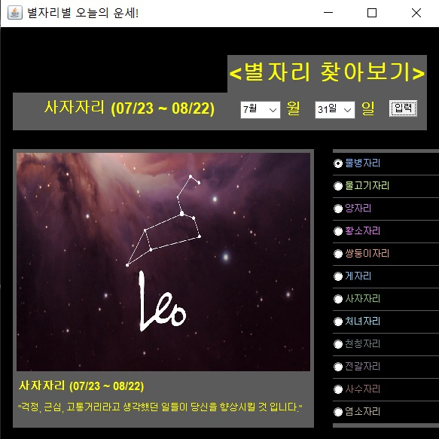
활용예제(별자리별 오늘의 운세)
별자리(choice)를 클릭해
별자리별 운세를 확인 할 수 있다.
생일(list)을 입력해서도
별자리별 운세를 확인 할 수 있다.

Slide 9
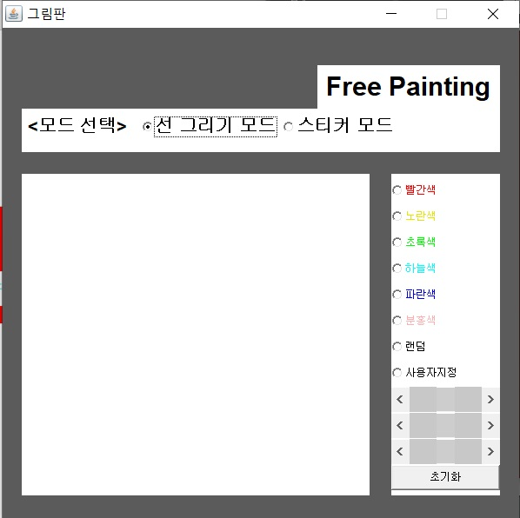
활용예제
원하는 색을 클릭해, Canvas에 드래그 하면 그림을 그릴 수 있다.
랜덤은 색이 랜덤으로 적용되고,
사용자 지정은, 아래 Scrollbar를 이용해 색을 조정할 수 있다.
아래 초기화 버튼으로 Canvas를 초기화 할 수 있다.

Slide 10
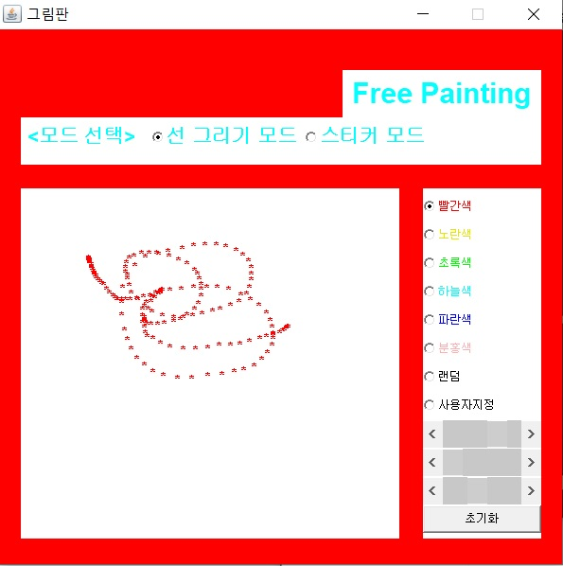
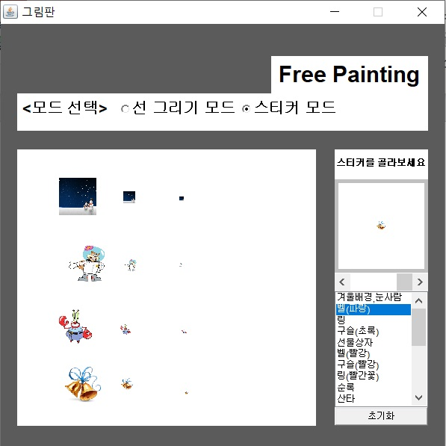
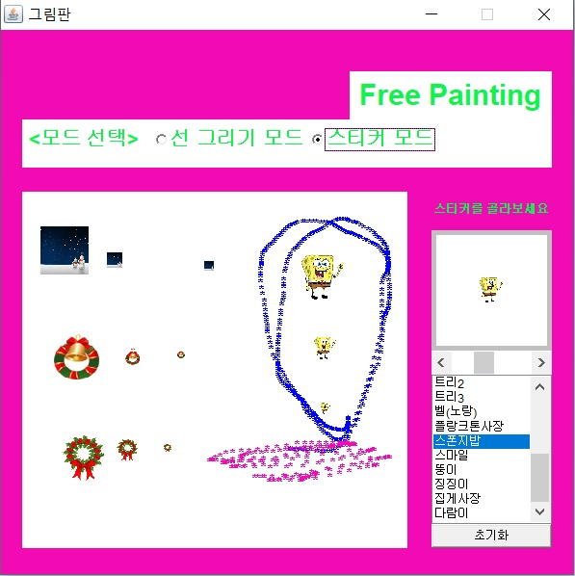
활용예제
스티커를 찍을 때,
아래 Scrollbar로 크기를 조절할 수 있다.
둘다 찍는 것도 가능하다.
빨간색으로 그림을 그릴 때

